Slide 1
Побудова регулярної цифрової моделі рельєфу з використанням Surfer
Ласкаво просимо до презентації, присвяченої побудові регулярної цифрової моделі рельєфу за допомогою спеціалізованого програмного пакета Surfer. Цей потужний інструмент став стандартом у галузі геопросторового моделювання завдяки своїм передовим алгоритмам інтерполяції та можливостям візуалізації.
Протягом презентації ми розглянемо основні етапи створення цифрової моделі рельєфу, детально обговоримо доступні методи інтерполяції, дослідимо процес підготовки даних та представимо практичні приклади застосування створених моделей. Наша мета — надати вам комплексне розуміння можливостей Surfer для ефективного моделювання рельєфу місцевості.

Slide 2
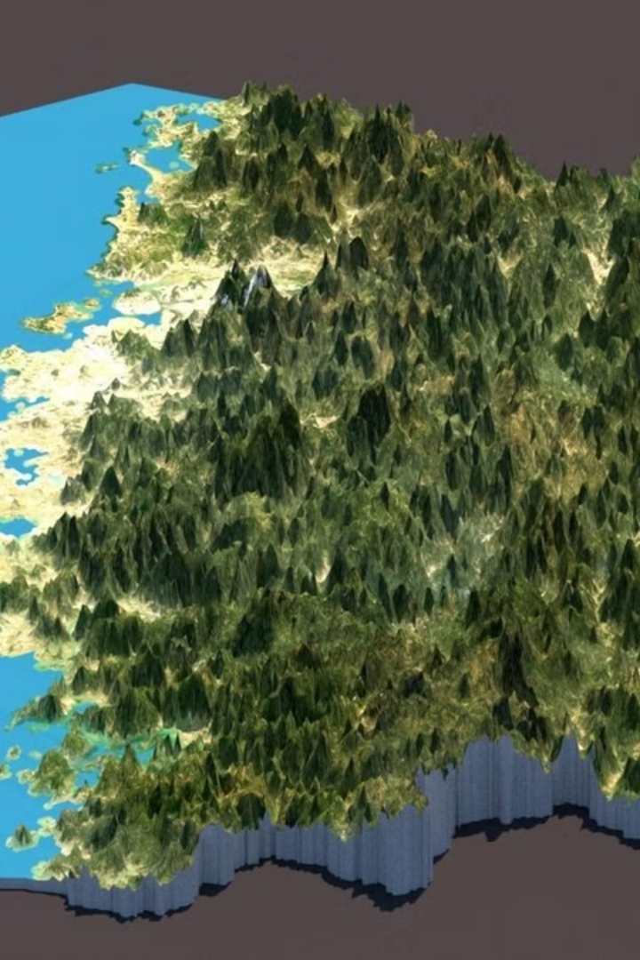
Що таке цифрова модель рельєфу?
Визначення ЦМР
Структура даних
Цифрова модель рельєфу (ЦМР) — це числове представлення топографічної поверхні земної території, що містить координати та висотні відмітки точок місцевості, організованих у певну структуру даних.
Регулярна ЦМР (GRID) представляє висотні дані у вигляді матриці значень, де кожна комірка (вузол) містить значення висоти для конкретної координатної позиції з регулярним кроком сітки.
Області застосування
ЦМР застосовуються для аналізу рельєфу, гідрологічного моделювання, планування будівництва, військового картографування, аналізу видимості та моделювання ерозійних процесів.

Slide 3
Програмний пакет Surfer: призначення та можливості
Універсальність застосування
Розширений інструментарій
Підтримка форматів
Пакет пропонує понад 10 методів інтерполяції даних, 3D візуалізацію, розрахунок об'ємів, профілювання, аналіз ухилів та експозицій, створення ізоліній та багато інших інструментів аналізу рельєфу.
Surfer працює з великою кількістю форматів даних, включаючи XYZ, CSV, TXT, SHP, DXF, XLSX, забезпечуючи інтеграцію з іншими ГІС-системами та програмами для обробки геопросторової інформації.
Surfer — професійний інструмент для моделювання поверхонь, аналізу карт та просторової візуалізації даних, що використовується в геології, геодезії, гідрології, інженерних науках та багатьох інших галузях.

Slide 4
Вихідні дані для побудови ЦМР
Польові вимірювання
Картографічні матеріали
Дистанційні дані
Дані тахеометричної зйомки, нівелювання, GPS/GNSS вимірювань. Ці дані характеризуються високою точністю, але обмеженою кількістю точок.
Оцифровані топографічні карти, плани місцевості. Такі джерела дають можливість отримати більше точок, але з меншою точністю.
Матеріали аерофотозйомки, лазерного сканування (LiDAR), радарної інтерферометрії (InSAR), супутникові дані (SRTM, ASTER).
Горизонталі з топографічних карт можуть забезпечувати точність від 0.5 м до кількох метрів залежно від масштабу карти.
LiDAR забезпечує точність до 10-15 см, SRTM — близько 16 м, ASTER GDEM — до 30 м точності по висоті.
Бази даних польових вимірювань зазвичай мають точність від 1-2 см до 10-15 см залежно від методики та обладнання.

Slide 5
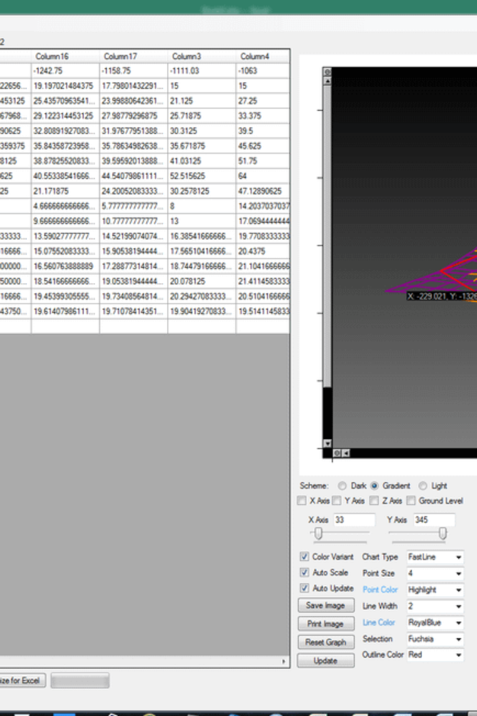
Формати вхідних даних для Surfer
XYZ формат
Основний формат просторових даних, де X, Y — планові координати (широта, довгота або проекційні координати), а Z — висотне значення. Може бути представлений як текстовий файл з роздільниками (пробіл, кома, табуляція).
Табличні дані
Excel (XLSX, XLS), CSV, ASCII, що містять колонки з координатами та атрибутивними даними. Surfer може читати дані з конкретних стовпців таблиці для побудови моделі.
ГІС-формати
Shapefile (SHP), AutoCAD (DXF), Esri Grid, GeoTIFF, NetCDF та інші галузеві формати, які містять просторову інформацію з висотними відмітками або іншими атрибутами для моделювання.

Slide 6
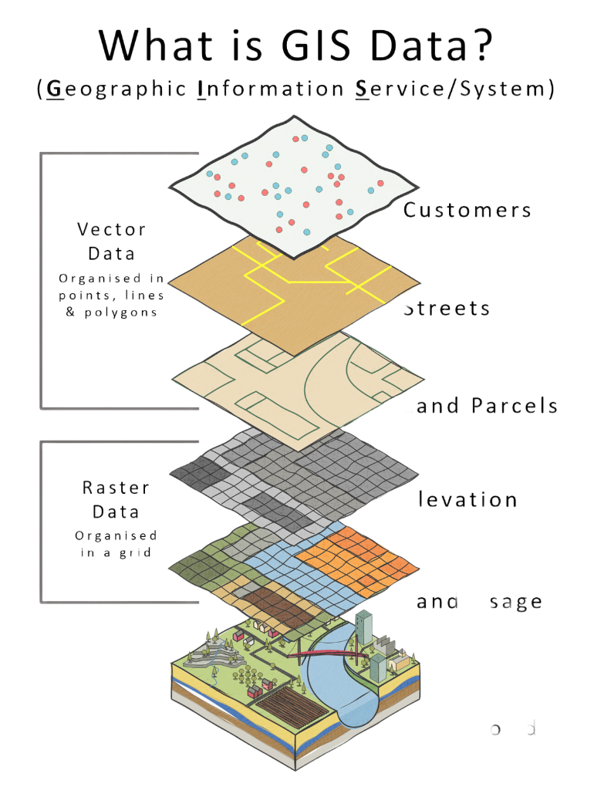
Підготовка даних для імпорту
Перевірка системи координат
Переконайтесь, що всі дані знаходяться в одній координатній системі (WGS84, UTM, державна система координат). За необхідності виконайте трансформацію координат перед імпортом.
Очищення даних
Видаліть дублікати точок, перевірте наявність аномальних значень, виправте помилки у координатах. Для великих наборів даних застосуйте статистичні методи фільтрації викидів.
Структурування файлу
Організуйте дані у стовпці X, Y, Z без заголовків або з чітко визначеними заголовками, які можна вказати при імпорті. Збережіть файл у форматі, що підтримується Surfer (CSV, TXT, XLSX).
Підготовка додаткових даних
За наявності додаткових атрибутів (тип точки, джерело даних, точність) підготуйте їх у додаткових стовпцях для можливого використання при аналізі та візуалізації.

Slide 7
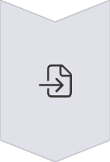
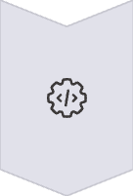
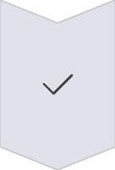
Імпорт даних у Surfer
Запуск Surfer
Відкрийте програму Surfer та створіть новий проект. У верхньому меню виберіть "File → New Worksheet" для імпорту табличних даних.
Вибір джерела даних
У вікні Worksheet виберіть "File → Import" та знайдіть ваш файл даних. Підтримуються формати XLSX, CSV, TXT, DAT та інші.
Налаштування параметрів
Вкажіть параметри імпорту: роздільники, формат даних, кодування тексту. Переконайтеся, що стовпці правильно визначені як X, Y, Z.
Перевірка імпорту
Після імпорту перевірте дані на наявність помилок, пропусків або некоректних значень. Збережіть робочий лист у форматі Surfer Worksheet (*.dat).

Slide 8
Методи інтерполяції в Surfer: загальний огляд
Детерміністичні методи
Геостатистичні методи
Використовують математичні функції для визначення значень у невідомих точках: Inverse Distance Weighting (IDW), Radial Basis Functions, Triangulation with Linear Interpolation, Natural Neighbor.
Враховують статистичні властивості та просторову кореляцію даних: Kriging (простий, звичайний, універсальний), Indicator Kriging, Disjunctive Kriging.
Поліноміальні методи
Методи сплайнів
Застосовують поліноми різних ступенів для моделювання тренда поверхні: Moving Average, Polynomial Regression, Local Polynomial.
Використовують кусково-поліноміальні функції для побудови гладких поверхонь: Minimum Curvature, Thin Plate Spline, Regularized Spline.

Slide 9
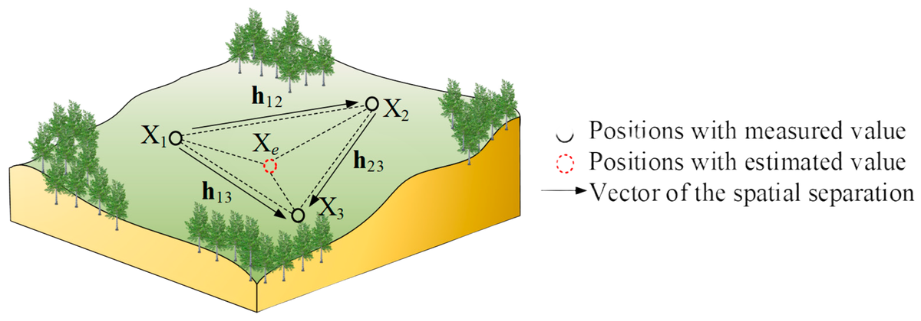
Kriging: геостатистичний метод інтерполяції
Принцип методу
Параметри налаштування
Kriging базується на теорії регіоналізованих змінних і враховує просторову автокореляцію даних. Метод оцінює значення в невідомих точках як зважену лінійну комбінацію відомих значень, де ваги визначаються на основі варіограми.
У Surfer можна налаштовувати тип Kriging (простий, звичайний, універсальний), модель варіограми (сферична, експоненціальна, гауссова), радіус пошуку, параметри анізотропії та крос-валідацію для оптимізації результатів.
Переваги та обмеження
Kriging дає оцінку похибки інтерполяції (варіанс Kriging), добре працює з нерівномірно розподіленими даними та враховує просторові тренди. Проте метод вимагає ретельного налаштування варіограми та більш ресурсоємний порівняно з простішими методами.

Slide 10
IDW: метод обернено-зважених відстаней
Простота та ефективність
Інтуїтивно зрозумілий та обчислювально ефективний метод
Математичний принцип
Значення в точці розраховується як середньозважене відомих значень
Вагові коефіцієнти
Вага кожного відомого значення обернено пропорційна до відстані
Метод IDW (Inverse Distance Weighting) у Surfer використовує принцип, що точки, розташовані поблизу, мають більший вплив на шукане значення. Основний параметр методу — ступінь вагової функції, який визначає швидкість зменшення впливу точок з відстанню (зазвичай від 1 до 5).
IDW ефективний для великих наборів даних та площ з рівномірним розподілом точок. Однак він створює характерний ефект "бичачого ока" (концентричні кола) навколо точок вимірювань і не враховує просторову структуру даних, що може призвести до згладжування локальних особливостей рельєфу.

Slide 11
Метод мінімальної кривизни
Принцип роботи
Застосування та параметри
Метод мінімальної кривизни (Minimum Curvature) моделює поверхню як тонку еластичну пластину, яка проходить через усі вхідні точки з мінімальним вигином. Математично це реалізується через мінімізацію інтегралу квадрата другої похідної поверхні.
Цей метод особливо ефективний для моделювання геологічних поверхонь, гідрологічних об'єктів та інших природних явищ, де очікується плавна зміна значень. У Surfer можна налаштовувати такі параметри як:
Максимальна залишкова похибка
Алгоритм використовує ітеративну процедуру для наближення до оптимального рішення, яке забезпечує найгладкішу поверхню, що проходить через усі контрольні точки.
Максимальна кількість ітерацій
Релаксаційний параметр
Граничні умови (внутрішня і зовнішня похідні)

Slide 12
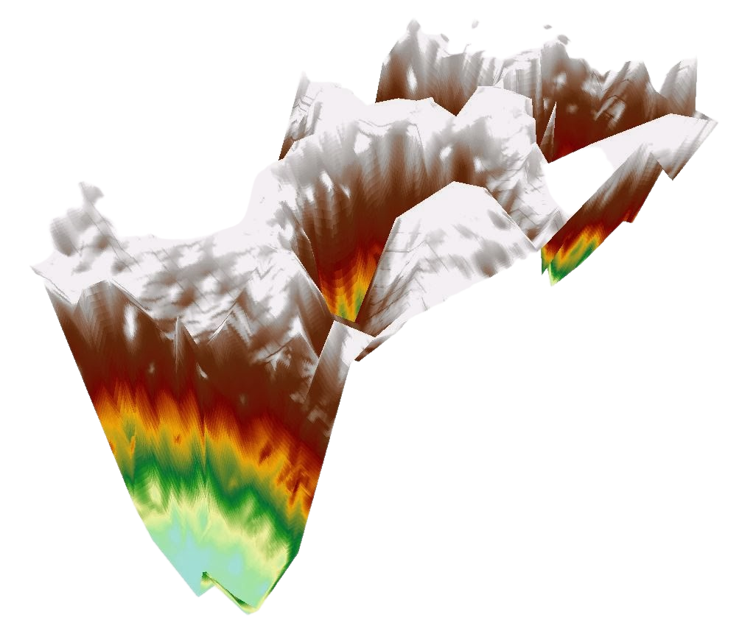
Тріангуляція з лінійною інтерполяцією
Принцип тріангуляції
Лінійна інтерполяція
Метод базується на створенні мережі трикутників (TIN — Triangulated Irregular Network) з вхідних точок за алгоритмом Делоне. Кожен трикутник утворює площину, яка проходить через три вершини з відомими значеннями висот.
Для будь-якої точки всередині трикутника значення Z розраховується за допомогою лінійної інтерполяції між трьома вершинами. Це створює безперервну поверхню, що складається з плоских трикутних граней.
Застосування та обмеження
Метод точно відтворює вхідні дані, не створює значень більших або менших за вхідні. Ідеально підходить для нерегулярних даних з чіткими перегинами рельєфу (хребти, уступи), але може створювати нереалістичні гострі кути.

Slide 13
Радіальні базисні функції
Принцип методу
Метод радіальних базисних функцій (RBF) використовує суму радіально-симетричних функцій, центрованих у кожній точці вхідних даних, для створення гладкої інтерполяційної поверхні, що точно проходить через усі вхідні точки.
Типи базисних функцій у Surfer
Surfer пропонує п'ять типів RBF для різних задач: Multiquadric, Inverse Multiquadric, Thin Plate Spline, Spline with Tension, Completely Regularized Spline. Кожна функція має унікальні властивості, що впливають на гладкість та локальні характеристики поверхні.
Налаштування параметрів
Ключовий параметр — R² (smoothing factor), який визначає вплив кожної точки на загальну форму поверхні. Менші значення створюють більш локалізовані особливості, більші — згладжують поверхню.
Області застосування
RBF особливо ефективні для моделювання топографічних поверхонь з великими наборами даних та складною геометрією. Вони створюють гладкі, реалістичні поверхні, зберігаючи локальні особливості та глобальні тренди.

Slide 14
Алгоритм Natural Neighbor
Діаграми Вороного
Метод базується на побудові діаграми Вороного для вхідних точок, де кожна комірка містить область, ближчу до відповідної точки, ніж до будь-якої іншої
Алгоритм інтерполяції
Для інтерполяції значення в новій точці створюється нова діаграма Вороного з додаванням цієї точки
Зважування значень
Ваги для інтерполяції визначаються пропорційно площам перекриття нової комірки з початковими комірками сусідніх точок
Natural Neighbor — це робастний метод, що адаптується до локальної щільності точок даних і не вимагає задання додаткових параметрів. Він створює гладкі переходи без артефактів і добре працює з нерегулярно розподіленими даними. Особливо ефективний при моделюванні складних природних поверхонь з різкими змінами градієнта.
Метод не екстраполює дані за межі вхідних точок і обчислювально інтенсивніший порівняно з простішими методами, але створює високоякісні поверхні навіть без додаткового налаштування параметрів.

Slide 15
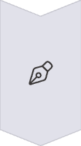
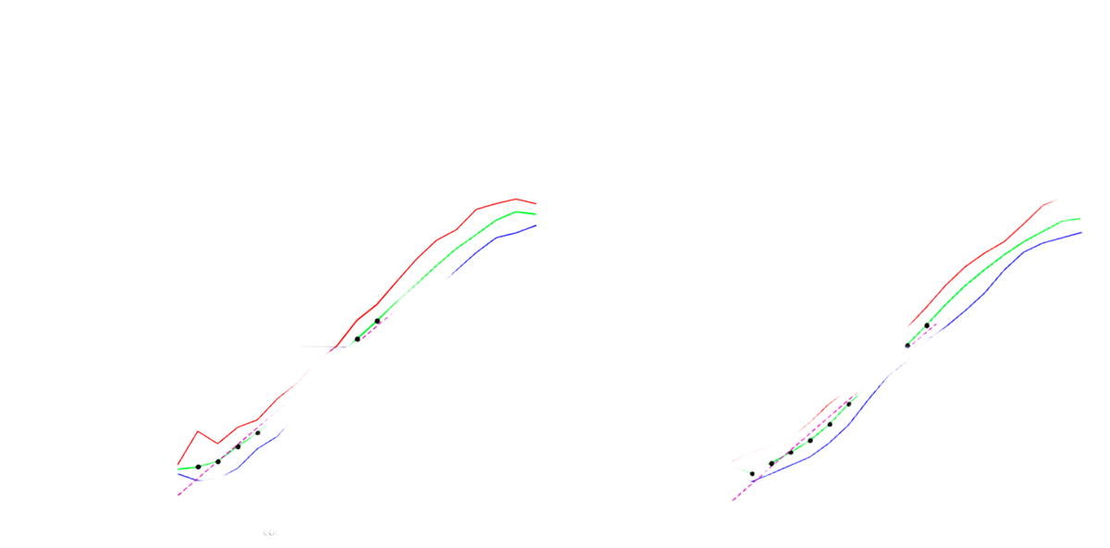
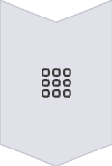
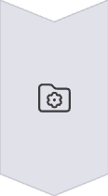
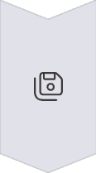
Створення регулярної сітки (Grid)
Підготовка даних
Відкрийте файл з даними XYZ у Worksheet або імпортуйте дані з інших форматів. Переконайтеся, що дані очищені та знаходяться у правильній системі координат.
Відкриття діалогу Grid Data
У меню програми виберіть "Grid → Data" або натисніть відповідну кнопку на панелі інструментів. У діалоговому вікні вкажіть файл даних та стовпці X, Y, Z.
Вибір методу та параметрів
Виберіть метод інтерполяції (Kriging, IDW, Natural Neighbor та ін.) та налаштуйте його параметри. Визначте межі сітки та її роздільну здатність (кількість вузлів або крок сітки).
Створення та збереження сітки
Натисніть "OK" для створення сітки. Процес може зайняти від секунд до хвилин залежно від об'єму даних та обраного методу. Збережіть результат у форматі Grid (*.grd) для подальшого використання.

Slide 16
Параметри регулярної сітки
Параметр
Опис
Рекомендації
Grid Limits
Географічні межі сітки (X min, X max, Y min, Y max)
Встановіть межі відповідно до області дослідження, можливо з невеликим запасом для уникнення крайових ефектів
Spacing
Крок сітки або роздільна здатність моделі
Баланс між деталізацією та обсягом даних. Зазвичай 1/100-1/500 від розміру території
Grid Line Geometry
Кількість ліній сітки по X та Y або їх крок
Більша щільність = вища деталізація, але більший об'єм даних та час обробки
Grid Node Editor
Інструмент для ручного редагування значень вузлів сітки
Використовуйте для виправлення аномалій, введення відомих значень або коригування крайових ефектів

Slide 17
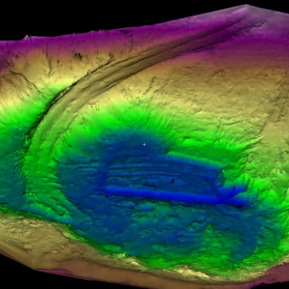
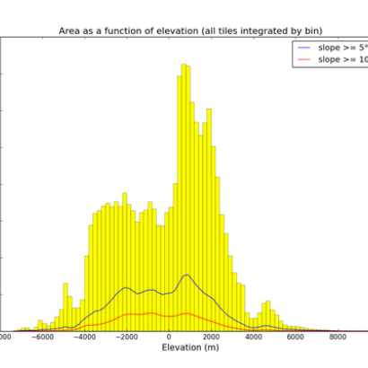
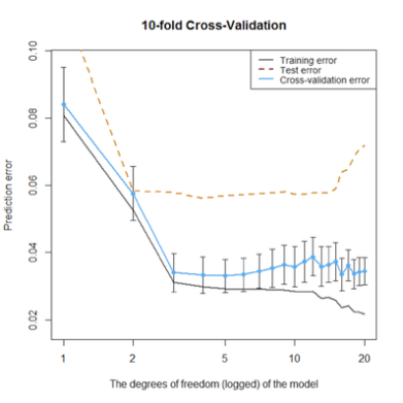
Перевірка та валідація ЦМР
Перевірка якості побудованої цифрової моделі рельєфу є критично важливим етапом. Surfer пропонує декілька інструментів для валідації: статистичний аналіз (гістограми розподілу висот, розрахунок похибок), перегляд 3D-моделі для візуального виявлення аномалій, побудова профілів рельєфу для аналізу перетинів, створення тіньового рельєфу для підкреслення дрібних форм поверхні та крос-валідація через видалення контрольних точок для оцінки точності інтерполяції.

Slide 18
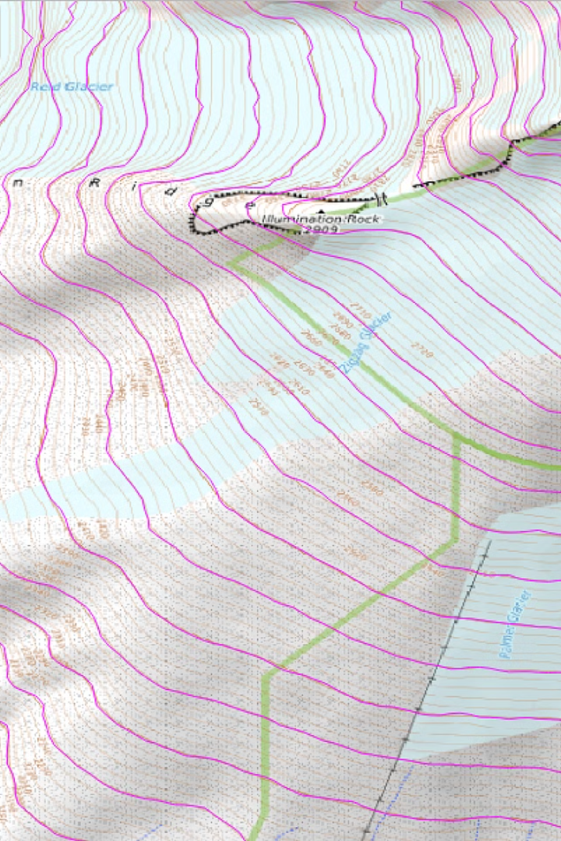
Візуалізація ЦМР: контурні карти
Створення контурної карти
Налаштування параметрів
Кольорова заливка
У Surfer оберіть "Map → Contour Map" та вкажіть файл сітки (*.grd). Контурна карта відображає рельєф за допомогою ізоліній — ліній однакової висоти, що з'єднують точки з однаковими значеннями Z.
Налаштуйте інтервал між ізолініями, товщину ліній, кольорову схему, підписи значень. Для гірських районів використовуйте змінний інтервал, для рівнинних — постійний з меншим кроком.
Додайте кольорову заливку між ізолініями для покращення візуального сприйняття рельєфу. Стандартні кольорові схеми включають "Rainbow", "Terrain", "Geology", або створіть власну для конкретних потреб.

Slide 19
Візуалізація ЦМР: 3D-моделі поверхні
Створення 3D-поверхні
Виберіть "Map → 3D Surface" та вкажіть файл сітки. 3D-поверхня відображає рельєф у тривимірному просторі, дозволяючи краще сприймати форми місцевості та їх просторове розташування.
Налаштування відображення
Налаштуйте параметри відображення: кольорову схему, масштаб по вертикальній осі (Z), кут огляду, освітлення. Для гірських районів можна зменшити вертикальний масштаб для більш реалістичного відображення.
Додавання текстури
Для реалістичнішого відображення можна додати текстуру на поверхню: кольорове зображення, аерофотознімок або супутниковий знімок місцевості. Використовуйте функцію "Overlay" для накладання зображення на 3D-поверхню.
Експорт 3D-моделі
Експортуйте створену 3D-модель у формати для подальшого використання: зображення (PNG, JPEG), 3D-формати (DXF, VRML) або створіть анімацію обльоту території для презентацій.

Slide 20
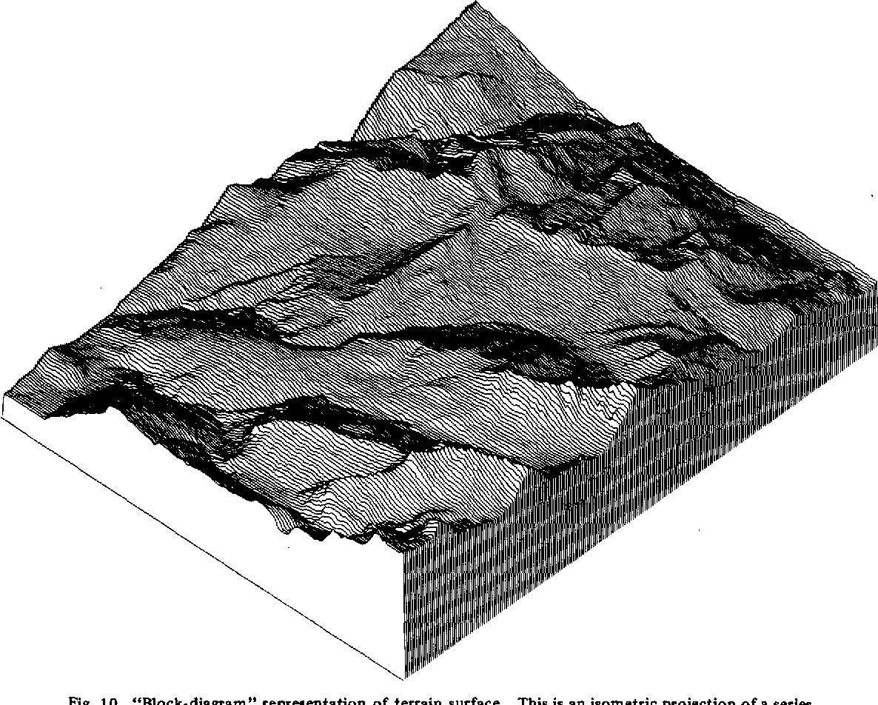
Накладання тіньового рельєфу
1
2
Етап створення
Параметри освітлення
Оберіть "Map → Shaded Relief" у меню Surfer і виберіть файл сітки (*.grd). Тіньовий рельєф створюється шляхом обчислення тіней залежно від віртуального джерела світла та напрямку схилів.
Налаштуйте азимут (0-360°) та кут висоти (0-90°) джерела світла. Стандартні значення: азимут 315° (північний захід), висота 45°. Різні налаштування підкреслюють різні аспекти рельєфу.
3
Вертикальне перебільшення
Збільшіть фактор Z-Scale для підкреслення мікрорельєфу на відносно пласких територіях. Типові значення від 1 (без перебільшення) до 10 (значне підкреслення) залежно від типу рельєфу.

Slide 21
Аналіз ухилів і експозицій
Карта ухилів (Slope Map)
Карта експозицій (Aspect Map)
Карта ухилів відображає крутизну схилів, виражену в градусах або відсотках. Для створення в Surfer використовуйте функцію "Grid → Calculus → Terrain Slope". Ухили розраховуються як кут між горизонтальною площиною та дотичною до поверхні у кожній точці.
Карта експозицій показує напрямок схилів відносно сторін світу в градусах (0-360°). Створюється за допомогою функції "Grid → Calculus → Terrain Aspect". Експозиція визначає кількість сонячної радіації, що отримує схил, і є важливим параметром для екологічних та сільськогосподарських досліджень.
Типові діапазони ухилів:
Основні напрямки експозицій:
0-2° — рівнинні території
2-6° — слабопохилі території
0° (або 360°) — північ
6-15° — похилі схили
90° — схід
15-30° — круті схили
180° — південь
>30° — дуже круті схили
270° — захід
Для візуалізації експозицій використовуйте циклічну кольорову схему, де кожному напрямку відповідає свій колір.

Slide 22
Розрахунок об'ємів та профілювання
Розрахунок об'ємів
Розрахунок площі поверхні
Профілювання поверхні
Surfer дозволяє розрахувати об'єм між поверхнею ЦМР та базовою площиною або між двома поверхнями. Використовуйте функцію "Grid → Volume" та вкажіть метод розрахунку (Trapezoidal Rule, Simpson's Rule, Simpson's 3/8 Rule) та базову площину (Z=0 або інше значення).
Функція "Grid → Calculus → Surface Area" дозволяє визначити реальну площу поверхні з урахуванням рельєфу, на відміну від пласкої проекційної площі. Це важливо для оцінки ерозійних процесів, гідрологічного аналізу та точного розрахунку земляних робіт.
Для аналізу перетину місцевості створіть профіль рельєфу за допомогою інструмента "Map → Profile". Вкажіть лінію перетину на карті, і Surfer побудує графік висоти відносно відстані вздовж заданого маршруту. Можливе створення серії паралельних профілів для комплексного аналізу.

Slide 23
Гідрологічний аналіз рельєфу
Аналіз водозбірних басейнів
Використання інструментів "Grid → Watershed" для визначення меж водозбірних басейнів, тальвегів та вододілів на основі напрямку стоку води
Моделювання річкової мережі
Визначення потенційних русел водотоків на основі аналізу акумуляції стоку та застосування порогових значень
Виявлення зон затоплення
Моделювання зон потенційного затоплення при заданому рівні води з візуалізацією глибин та розрахунком площ
Гідрологічний аналіз у Surfer дозволяє виконувати комплексне дослідження режиму поверхневих вод на основі ЦМР. Критично важливим першим кроком є корекція "ям" (понижень) у рельєфі за допомогою функції "Grid → Fill", яка забезпечує коректне моделювання напрямків стоку. Наступний етап — обчислення напрямів стоку за алгоритмом D8 з подальшим розрахунком акумуляції стоку та виділенням мережі водотоків.
Результати гідрологічного аналізу використовуються для планування водогосподарських об'єктів, попередження паводків, оцінки ерозійної небезпеки та екологічного моніторингу територій.

Slide 24
Експорт та обмін даними
Формати сіток
Растрові зображення
Експорт ЦМР у формати ASCII Grid, ArcInfo Grid, GeoTIFF, Surfer GRD для використання в ГІС-системах
Збереження візуалізацій як JPEG, PNG, TIFF з географічною прив'язкою для звітів і презентацій
3D-моделі
Векторні формати
Збереження 3D-поверхонь у форматах VRML, DXF для візуалізації в спеціалізованих програмах
Експорт контурів та інших об'єктів у SHP, DXF, KML для роботи в AutoCAD, ArcGIS, QGIS

Slide 25
Практичні рекомендації та висновки
Оптимальний метод інтерполяції
Балансування деталізації
Вибір методу залежить від типу рельєфу та розподілу вхідних точок. Для складного рельєфу з різкими змінами рекомендується Kriging або Natural Neighbor. Для плавного рельєфу ефективні Minimum Curvature та Radial Basis Functions.
Підбирайте оптимальний крок сітки, враховуючи щільність вхідних даних та мету проекту. Занадто малий крок створює ілюзію надмірної точності, занадто великий — втрату важливих деталей рельєфу.
Постобробка результатів
Автоматизація процесів
Використовуйте фільтри згладжування для усунення шуму або підкреслення структурних ліній для покращення репрезентативності моделі. Функції "Grid → Filter" та "Grid → Spline Smooth" допоможуть отримати бажаний результат.
Для обробки багатьох наборів даних використовуйте скрипти та пакетну обробку через Surfer Scripter або зовнішні інструменти автоматизації для підвищення продуктивності та забезпечення однотипності результатів.

